Slide 1
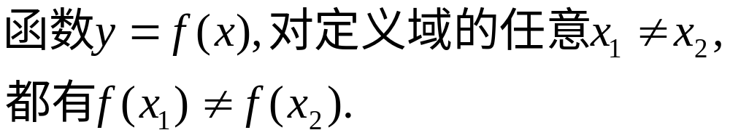
反 函 数
一.反函数存在的条件(意味着不是所有的函数都存在着反函数)
(1)一 一对应的函数存在反函数
(文字描述).
准确的数学用语定义:
(2)在定义域内严格单调的函数具有反函数.
(3)不存在反函数的两个常见函数:
周期函数与非单元素集的偶函数.

Slide 2
二.求反函数的一般步骤
(1)把原函数当作方程,求出x 即用y 表示 x;
(3)必须标出反函数的定义域.反函数的定义域严格的来说应从求原函数中的值域得来.

Slide 3

三.互为相反函数的关系(性质)
设原函数的定义域与值域分别是A与B
1.反函数的定义域与值域分别是
B与A;
2.互为相反函数的图象关于直线 y=x 对称.
四.分段函数的反函数的求法:
分别求出各段函数的反函数后再合成.

Slide 4

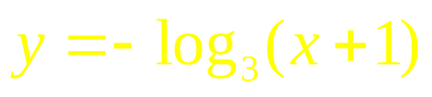

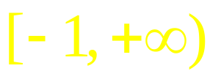
课堂例题
1.若函数f(x)存在反函数,则 方程f(x)=m(m 为常数)( ).
A. 至少有一实根 B.有且仅有一实根
C.至多有一实根 D .没有实根
2.函数y=3^{-x}-1(x≤0)的反函数是__________
3.已知函数y=f(x)的反函数f⁻¹(x)=x-1(x≥0)，那么函数
y=f(x)的定义域是__________

Slide 5
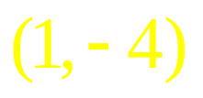
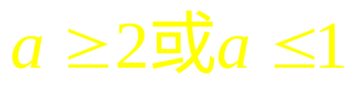
4.已知f(x)的图象经过点（0，1），则f(x+4)的反函
数的图象一定经过点 .
5. 要使函数 y=x² -2ax+1在 [1,2]上存在反
函数,则 a的取值范围是_____________.

Slide 6
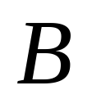
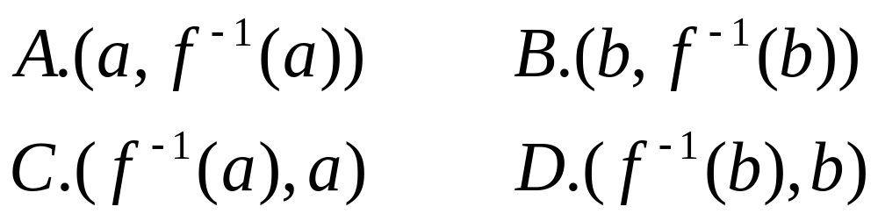

6.点(a,b) 在函数y=f(x) 的图象上,则下列各点中必在其反函数图象上的是 ( ).

Slide 7

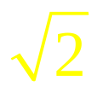

Slide 8
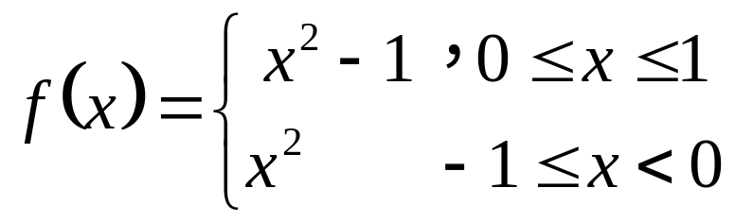
延伸·拓展
1．已知函数 ，求它的反函数，
并作出反函数的图象
【解题回顾】函数和反函数的图象的画法是描点法.先根据解析式及定义域、值域、函数的特征取若干点画出一个比较易画的函数的图象，然后再利用它们的图象关于直线y=x的对称性画出另一个函数的图象.
返回

